Slide 1

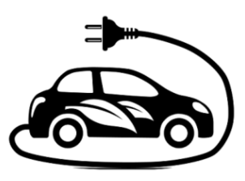
项目四 充电系统的检修
Maintenance of Charging System for Project Four
北方国际教育集团

Slide 2
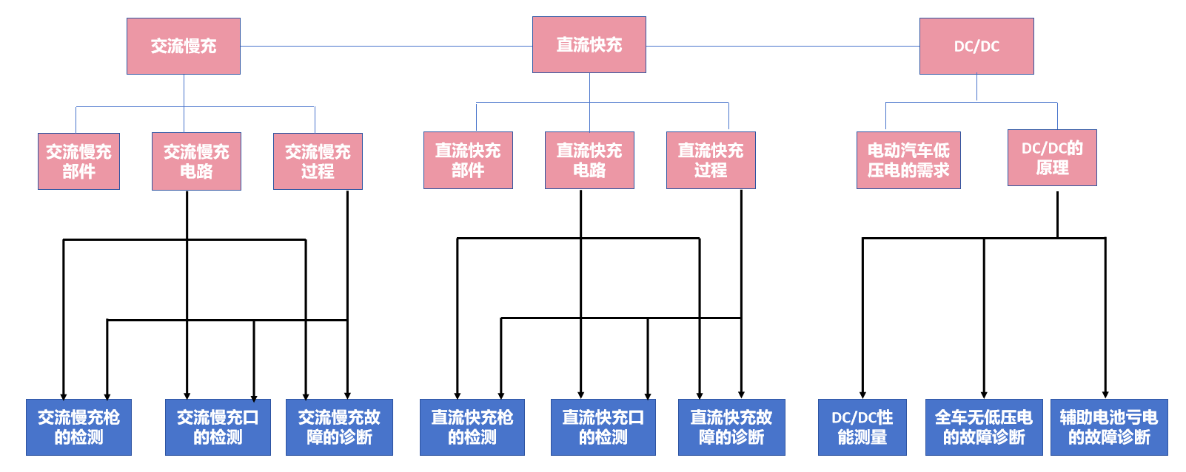

Slide 3
目录
任务一 交流慢充系统的检修
任务二 直流快充系统的检修
任务三 DC/DC变换器的检修
一 技术原理
一 技术原理
一、技术原理
1.交流慢充部件
1.直流快充部件
4.快充唤醒
1.电动汽车的低压电
2.交流慢充电路
2.直流快充电路
5.快充CAN网络通信
2.DC/DC变换器
3.交流慢充过程
3.新能源汽车低压电源系统的实际应用
4.交流慢充系统的实际应用
3.直流快充过程
6.直流快充系统的实际应用
二 任务实施
二 任务实施
二、任务实施
1.交流慢充系统的检测
1.直流快充系统检测
1.DC/DC变换器性能测量
2.慢充口检查
2.快充口检查
2.全车无低压电
3.故障诊断
3.充电接触继电器的检测
3.辅助蓄电池亏电
4.直流充电接触继电器烧结检测装置的检测
5.故障诊断

Slide 4
任务三 DCDC变换器的检修
一 技术原理
二 任务实施
1.电动汽车的低压电
1.DC/DC变换器性能测量
2.DC/DC变换器
2.全车无低压电
3.新能源汽车低压电源系统的实际应用
3.辅助蓄电池亏电

Slide 5
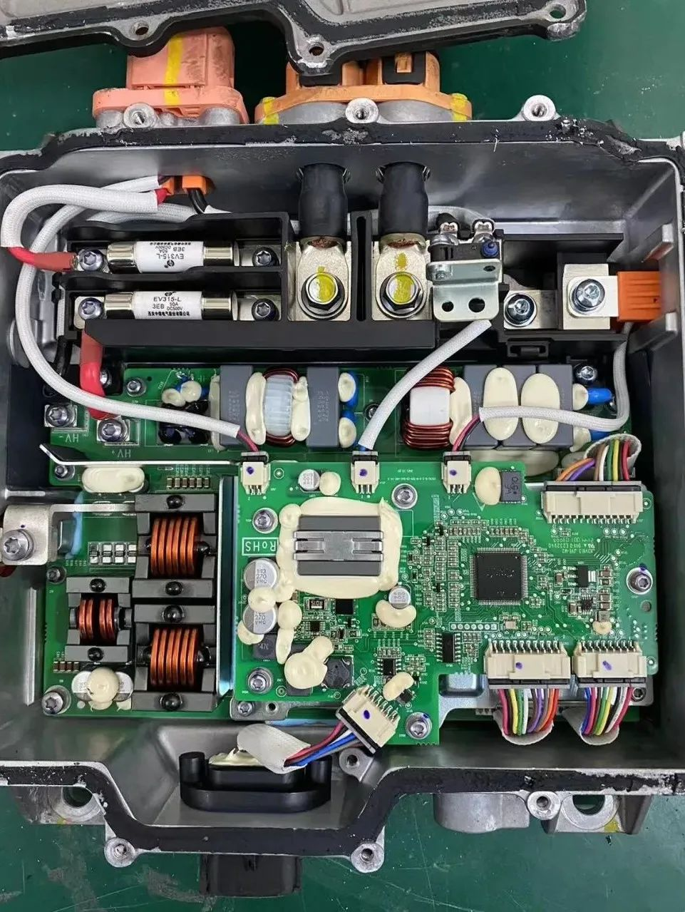
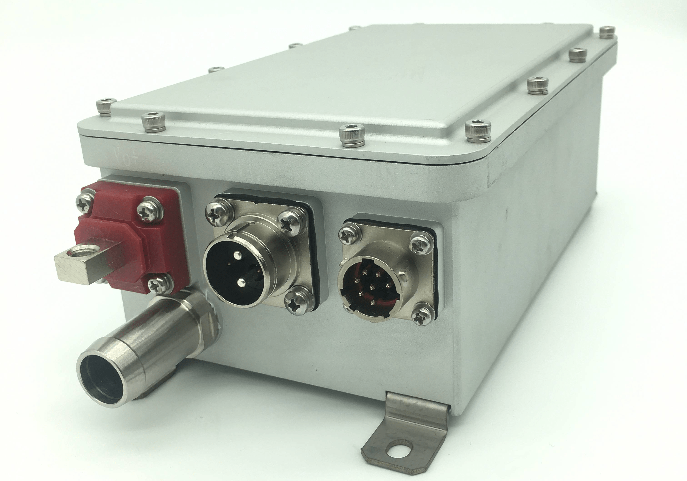
学习目标
知识目标
能力目标
●电动汽车低压电源的组成
●DC/DC变换器的作用原理
●DC/DC变换器的控制原理
●电动汽车低压电源系统结构认知
●DC/DC故障诊断

Slide 6
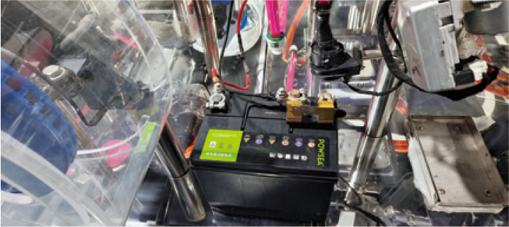
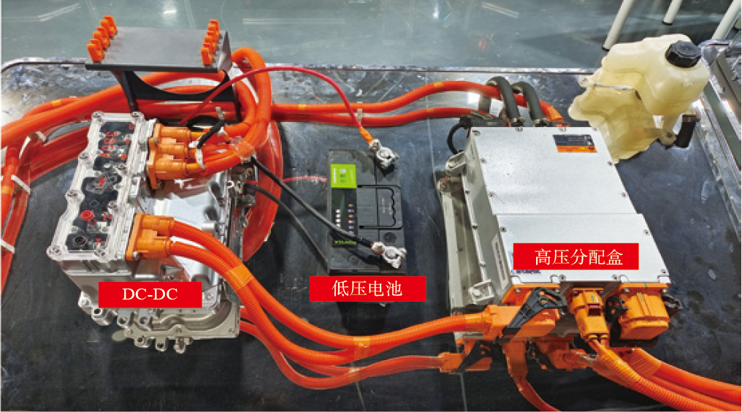
技术原理
电动汽车驱动电机、空调压缩机、PTC加热器使用高压电源，但这些设备的控制单元需要低压电控制。
电动汽车的其他电器诸如灯光、仪表、雨刷、电动转向等电器的工作也是使用的低压电。也就是说电动汽车同时使用高压和低压两种电源，一个是高压电源，一个是低压电源。低压电源为12V（实际为14V），与传动汽车相同。低压电由辅助蓄电池来提供。动力蓄电池通过DC/DC变换器转换成14V低压电向辅助蓄电池供电

Slide 7
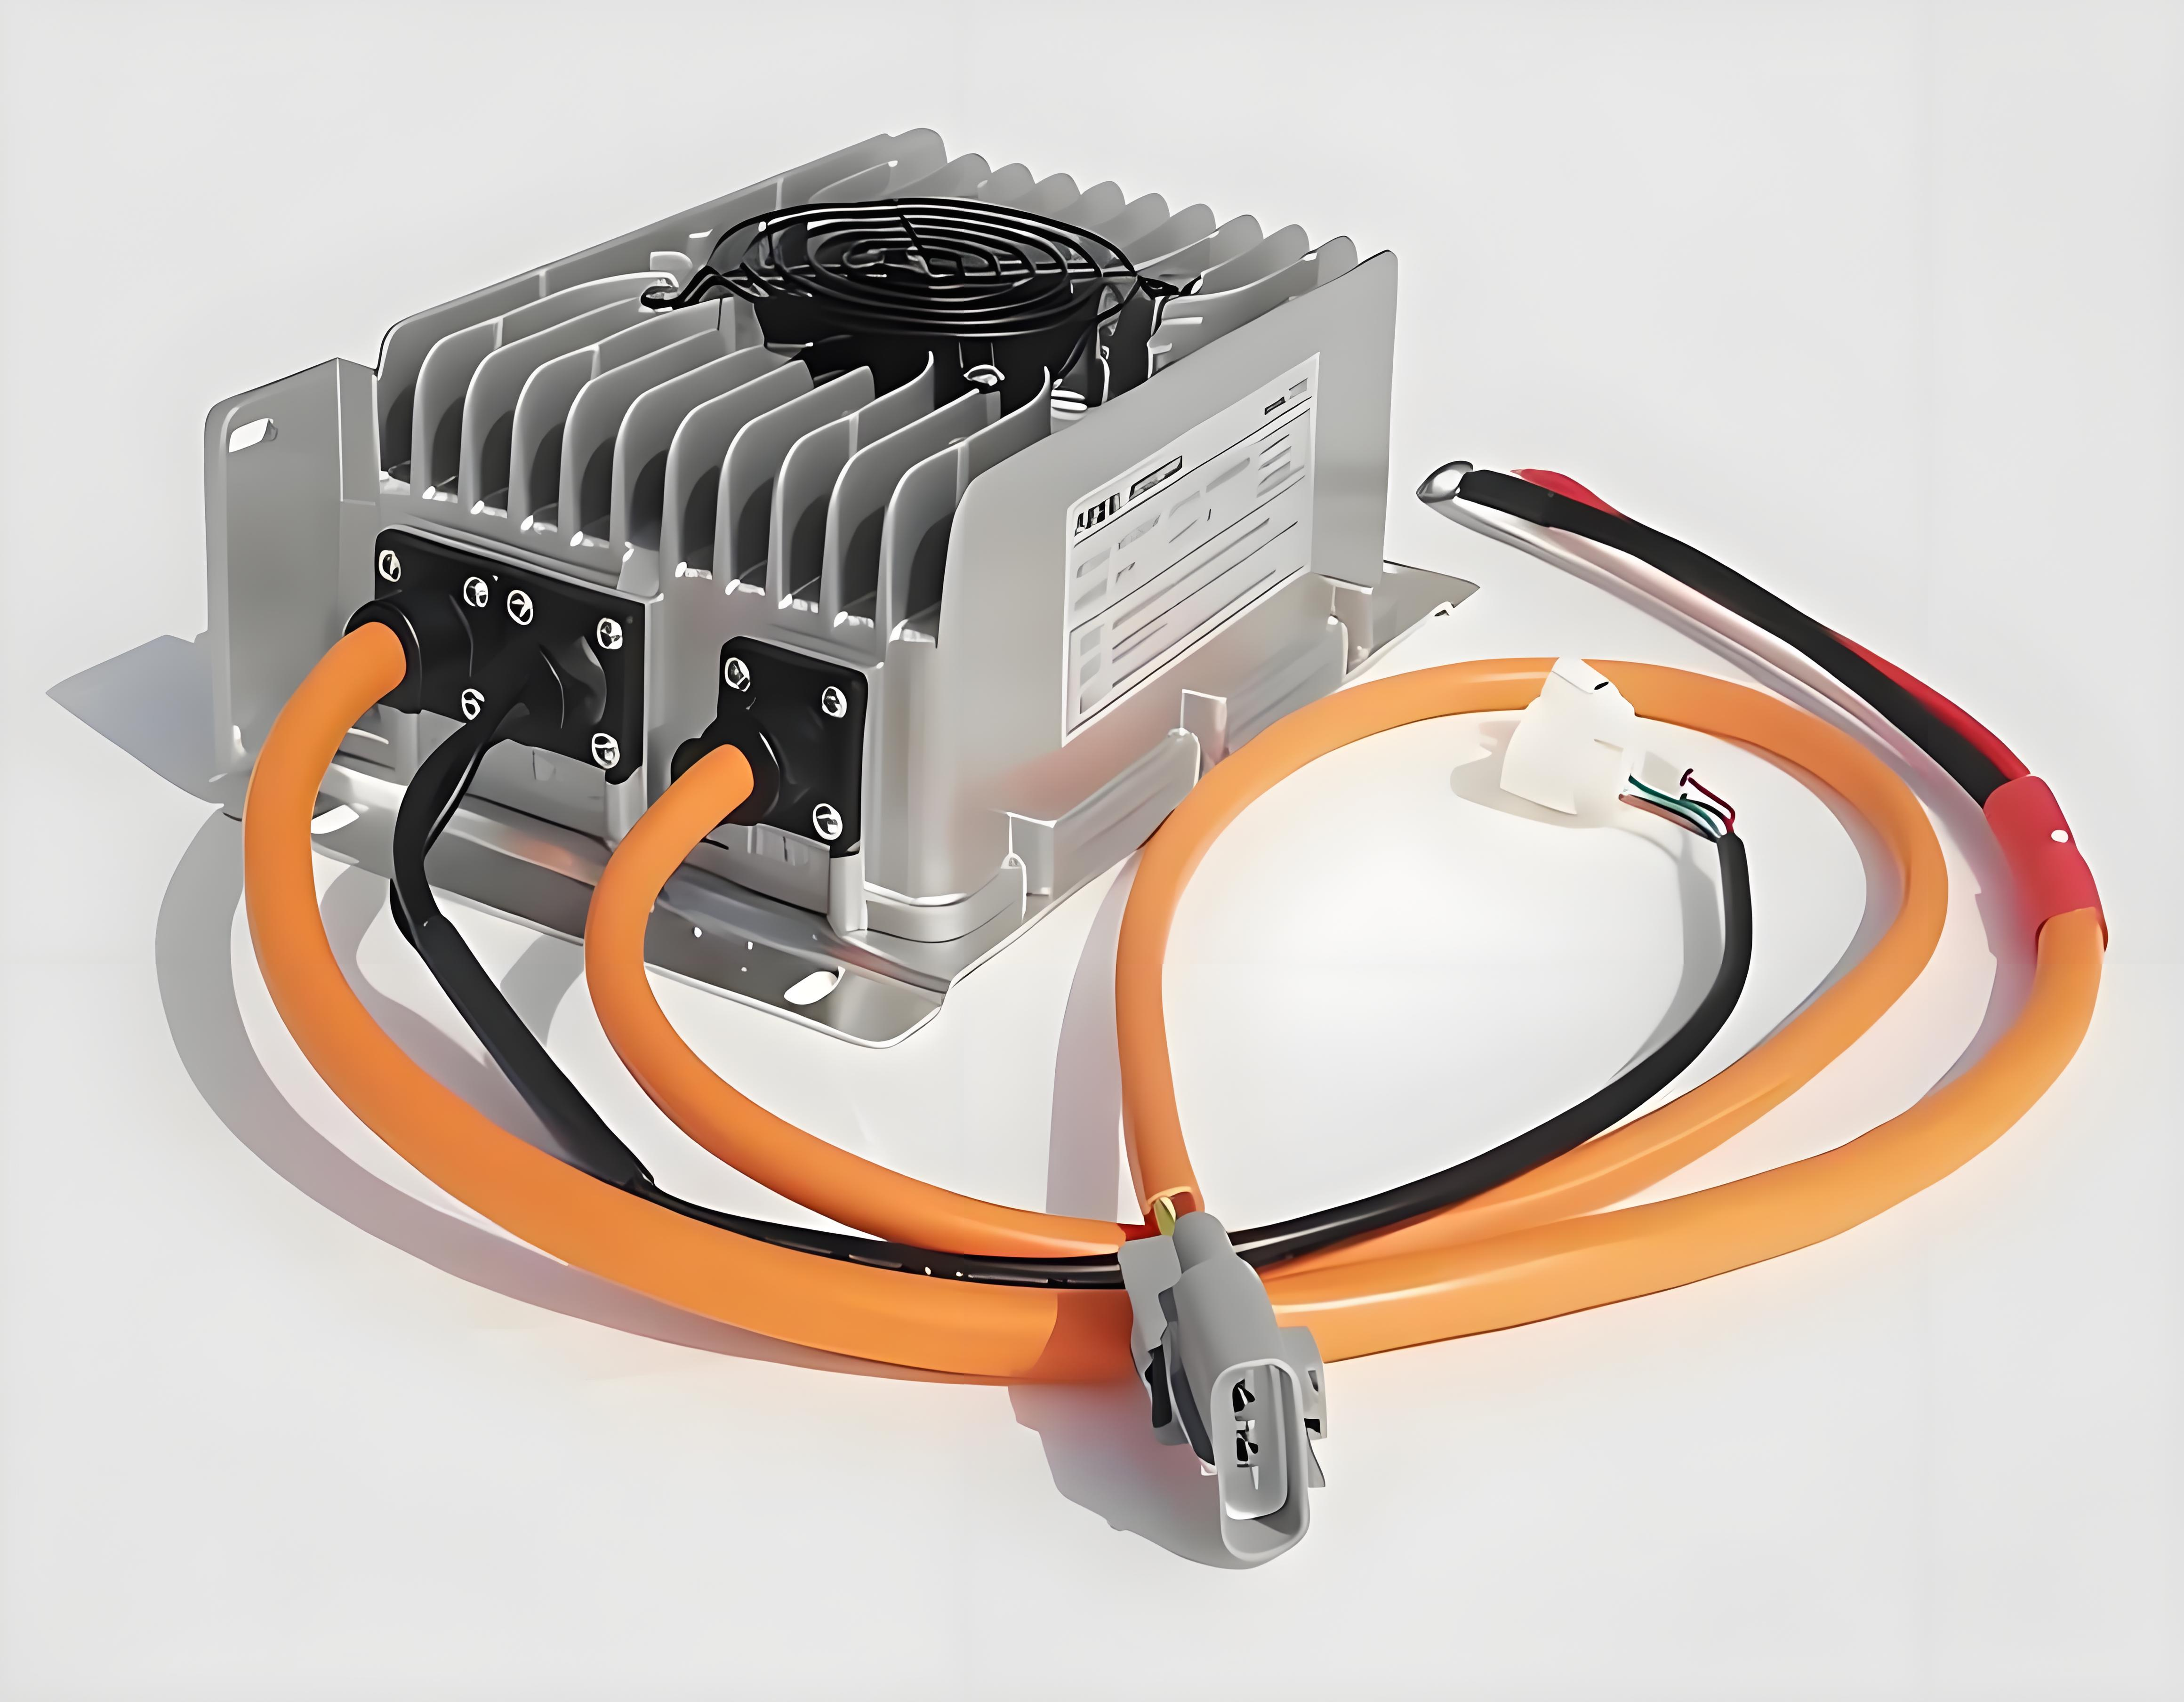
DC/DC变换器
1.作用
（1）变压作用 DC/DC变换器对动力蓄电池的输出电压进行变换后再提供给车上低压电设备。
（2）保护作用 DC/DC变换器具有欠电压保护、过电压保护、过电流保护、过热保护和防反接等功能。
（3）为辅助蓄电池充电 在电动汽车中，需要高压电源通过DC/DC变换器降压后给辅助蓄电池充电。

Slide 8
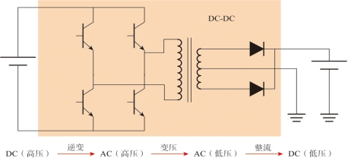
DC/DC变换器
工作过程
其首先将高压直流电转化成高压交流电，通过变压器再将高压交流电转化成低压交流电，随后再将低压交流电整流成低压直流电
图4-47 DC/DC工作过程

Slide 9
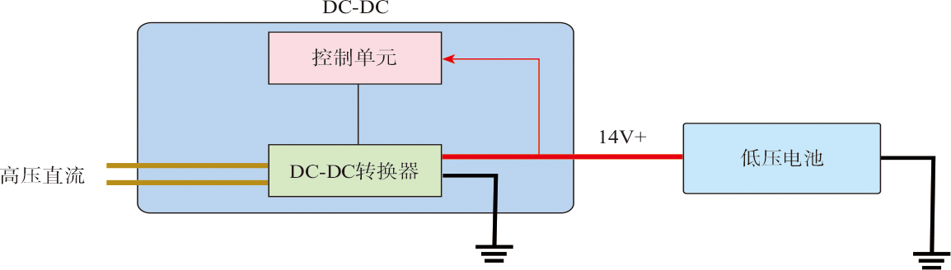
DC/DC变换器
控制过程
根据电压控制 对于铅酸蓄电池做辅助蓄电池的，一般采用电压控制法，一旦DC/DC检测到输出电压低于一定值时，启动DC/DC工作，向全车用电器和蓄电池供电。

Slide 10
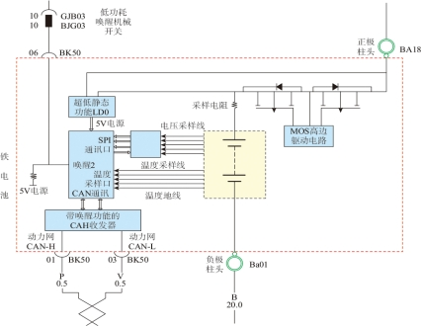
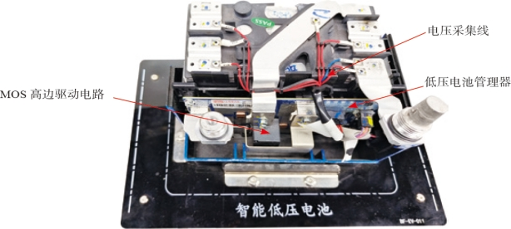
DC/DC变换器
控制过程
智能蓄电池 辅助蓄电池也称辅助电池，与DC/DC变换器共同为低压电路供电，当辅助蓄电池亏电时，由DC/DC变换器为其充电。
图4-49 智能辅助蓄电池管理器
图4-50 智能辅助蓄电池电路

Slide 11
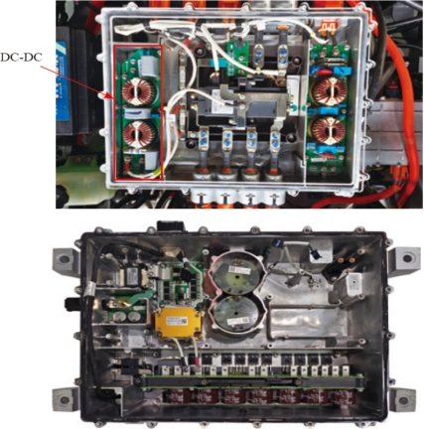
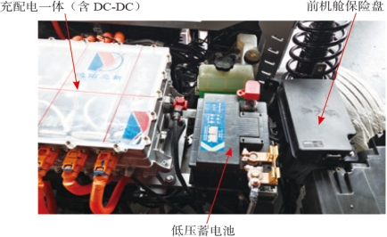
新能源汽车低压电源系统的实际应用
秦EV DC/DC变换器与充配电总成集成在一起，其将车载充电机和DC/DC变换器等所用到的大功率晶体管集中安放在一起，以便于集体散热。
图4-52 秦EV DC/DC变换器与辅助电源系统
图4-51 秦EV充配电总成DC/DC变换器

Slide 12
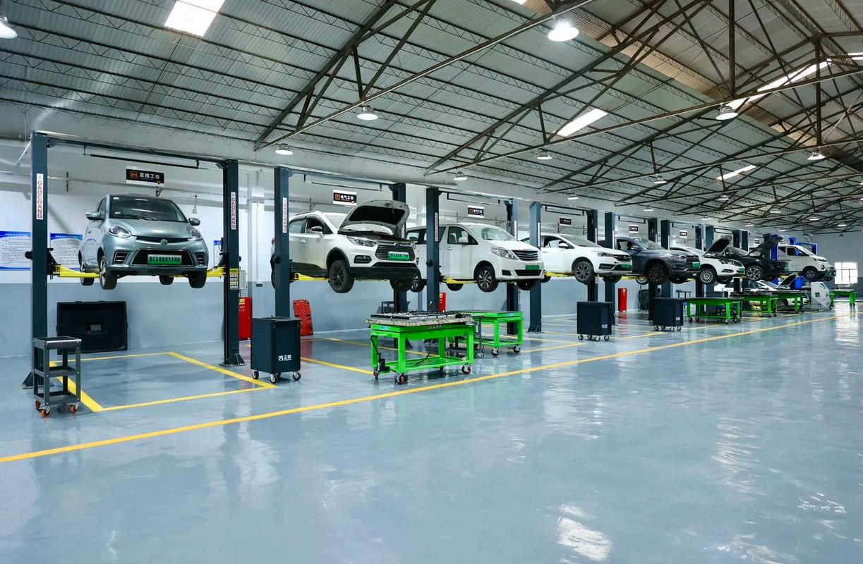
任务实施
实施电动汽车高压维修时，一定要遵守电动汽车维修的高压防护规范，设置车辆标识和安全工作区、按要求佩戴高压防护用具、严格遵守高压操作流程。

Slide 13
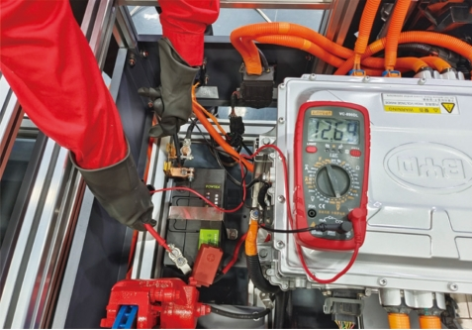
全车无低压电
检查辅助蓄电池电压应在11～14V，如图4-57所示。如电压过低为辅助蓄电池亏电。检查蓄电池极柱卡子是否接触良好，检查辅助蓄电池负极线缆与车架连接是否良好，检查F1/18保险丝熔断是否正常。
图4-57 辅助蓄电池电压测量

Slide 14
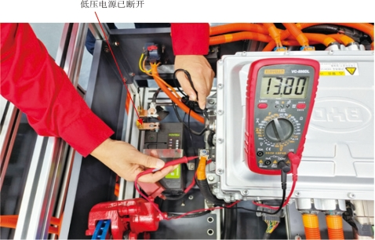
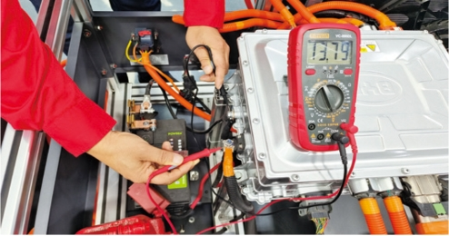
故障诊断
DC/DC变换器性能测量
在未上电时，整车用电器使用辅助蓄电池的电，上电后，DC/DC变换器工作，向外输出电压，向全车供电。我们可以通过这个原理来检测DC/DC变换器是否工作正常。
图4-54 未上电时DC/DC变换器电压测量
图4-55 上电后DC/DC变换器电压测量

Slide 15
故障诊断
全车无低压电
检查辅助蓄电池电压应在11～14V，如图4-57所示。如电压过低为辅助蓄电池亏电。检查蓄电池极柱卡子是否接触良好，检查辅助蓄电池负极线缆与车架连接是否良好，检查F1/18保险丝熔断是否正常。
图4-57 辅助蓄电池电压测量

Slide 16
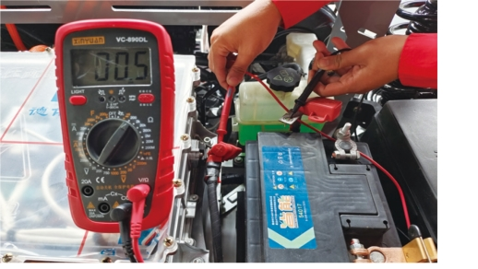
故障诊断
辅助蓄电池亏电
检查蓄电池极柱卡子是否接触不良、辅助蓄电池负极线缆与车架是否接触不良。
拆下蓄电池正极极柱卡子，检测充配电总成14V电压输出柱与蓄电池正极极柱卡子阻值应小于1Ω，如图4-58所示。如果阻值过大，检测F1/18保险丝接触不良及线路。
检测蓄电池是否老化，如果老化应于更换
图4-58 正极导通性测量

Slide 17
谢谢

